Slide 1
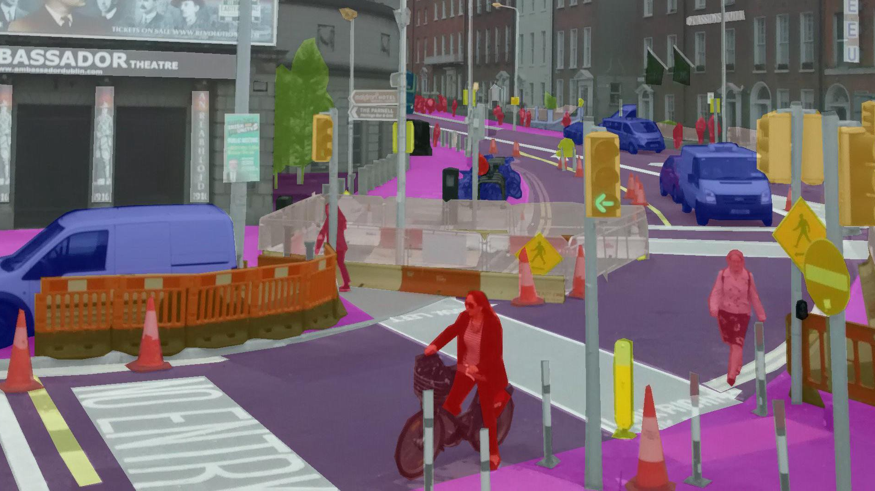
Семантическая сегментация
U-Net и SegNet

Slide 2
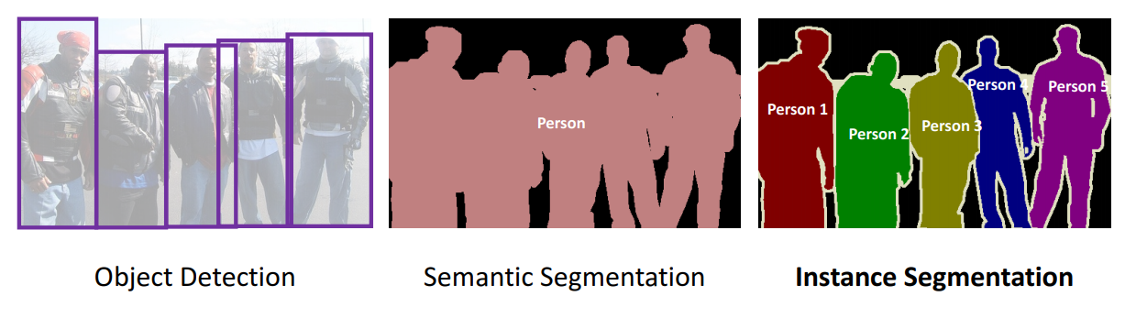
Object detection vs Semantic segmentation vs Instance segmentation

Slide 3
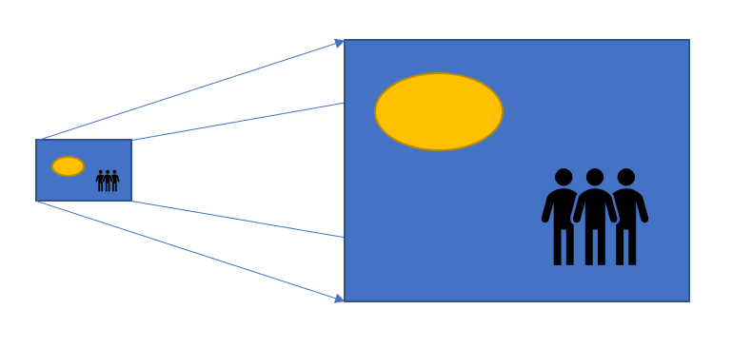
Повышающая дискретизация Up-sampling
There are various methods to conduct up-sampling operation:
Nearest neighbor interpolation
Bi-linear interpolation
Bi-cubic interpolation
Если мы хотим, чтобы наша сеть научилась оптимально повышать частоту дискретизации, мы должны использовать вариант с обучаемыми параметрами
Transposed convolutions

Slide 4
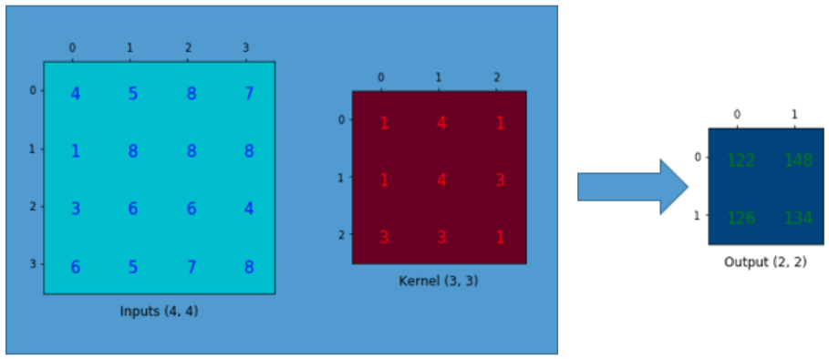
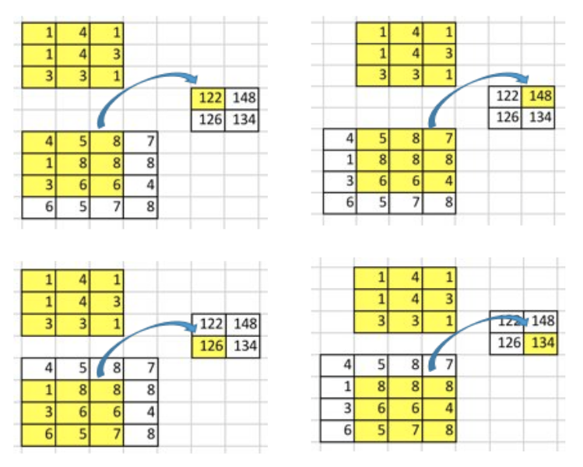
Convolutions
У операции свертки есть позиционная взаимосвязь между входными и выходными значениями!!!
Например, верхние левые значения во входной матрице влияют на верхнее левое значение выходной матрицы.

Slide 5
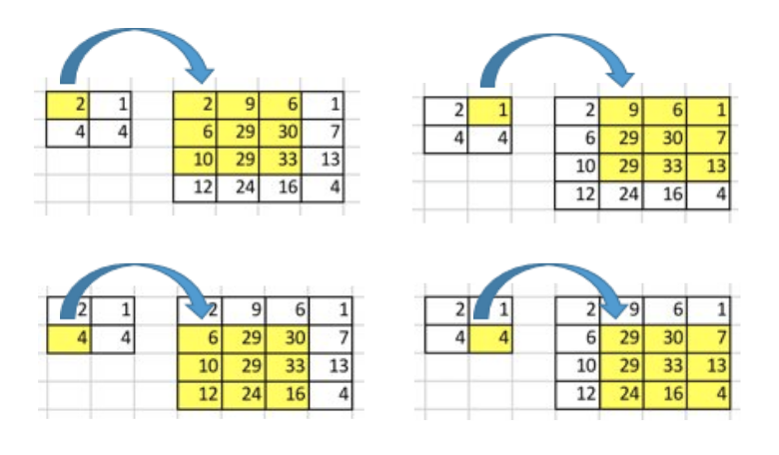
Deconvolutions
Теперь предположим, что мы хотим пойти в другом направлении
Мы хотим связать 1 значение в матрице с 9 значениями в другой матрице
Это отношения один ко многим (one-to-many)
Например, мы повышаем частоту матрицы 2х2 до матрицы 4х4. Операция поддерживает отношения связей 1 к 9
Как может выглядеть такая операция?

Slide 6
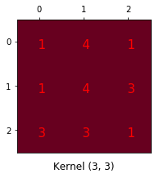
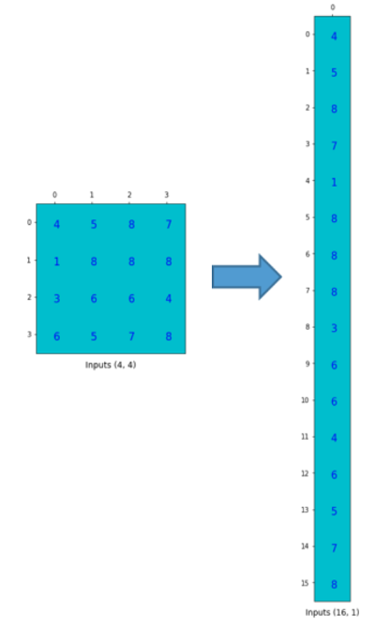
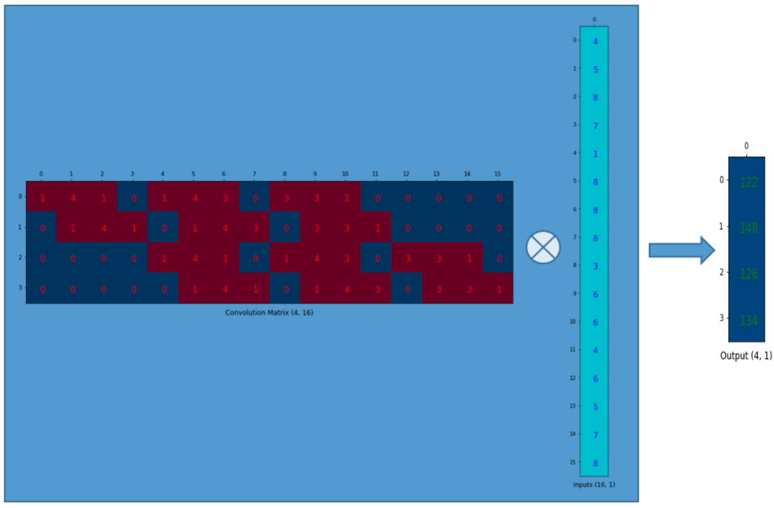
Convolutions

Slide 7
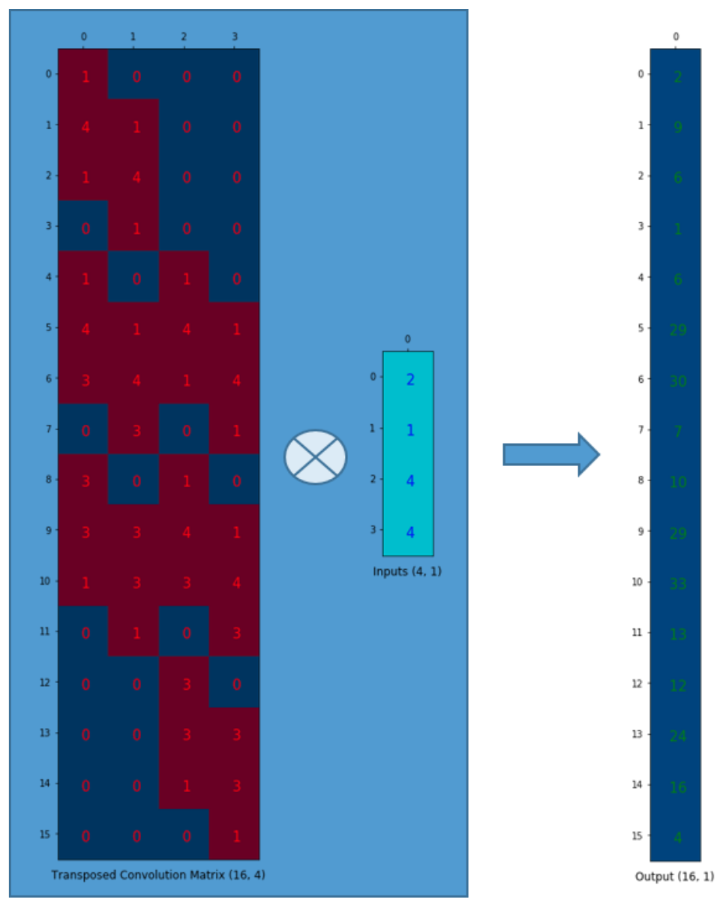
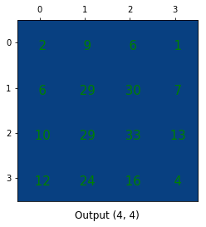
Transposed convolutions
Мы хотим повысить разрешение,
перейти от 4 (2x2) к 16 (4x4), сохранив взаимосвязь 1 к 9
Траспонированная
матрица свертки

Slide 8
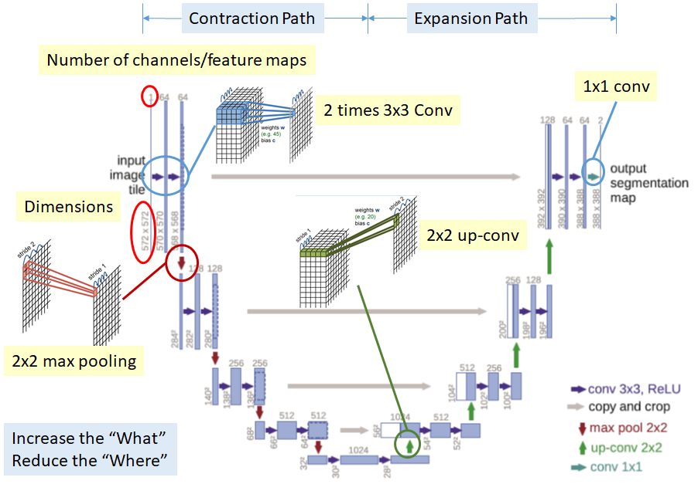
U-Net архитектура
Энкодер
Выполняется два раза по 3 × 3 conv и 2 × 2 max pooling. Это может помочь извлечь более продвинутые функции, но также уменьшит размер карт объектов
Декодер
Последовательность 2 × 2 Up-conv и два раза 3 × 3 Conv делается для восстановления размера карты сегментации.

Slide 9
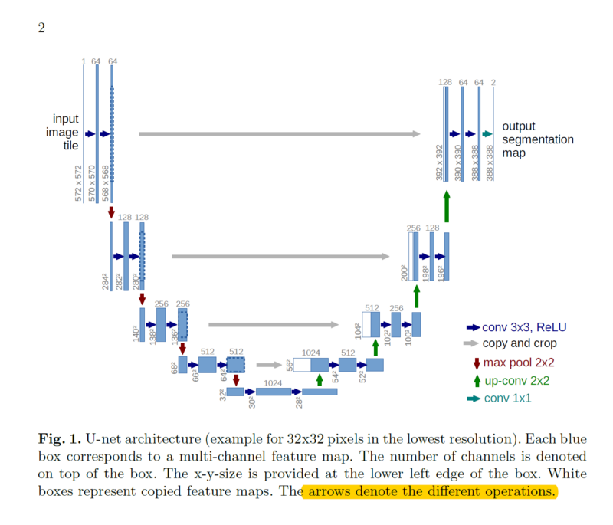
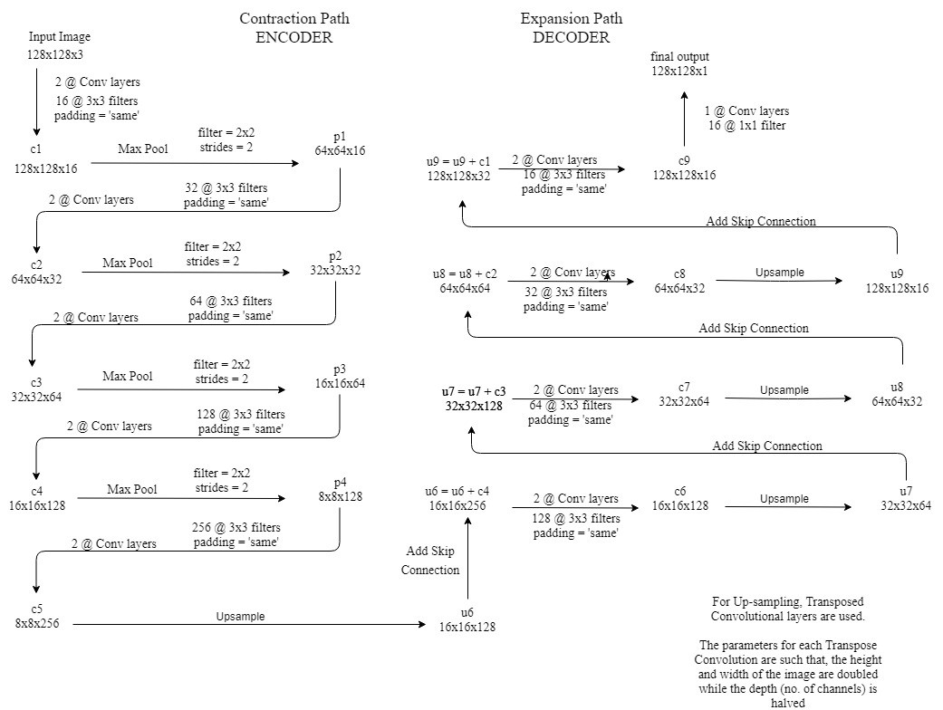
U-Net архитектура

Slide 10
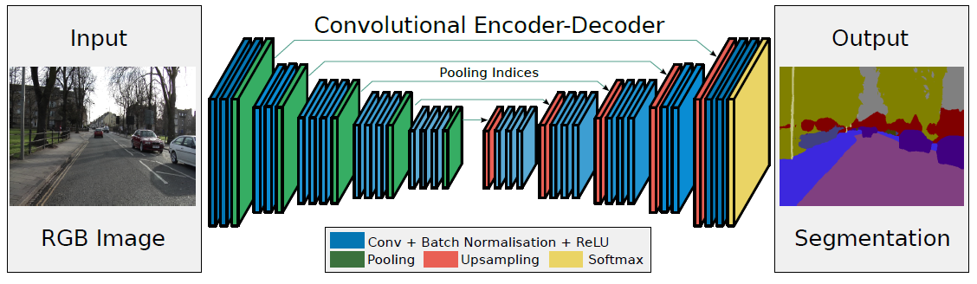
SegNet
SegNet имеет структуру энкодер-декодер, за которой следует последний слой попиксельной классификации

Slide 11
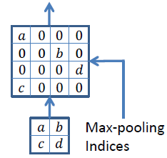
Энкодер-декодер
Энкодер включает слои свертки и макспулинга
13 сверточных слоев от VGG-16. Полносвязные слои отбрасываются
При выполнении макспулинга 2 × 2 соответствующие индексы (местоположения) максимумов сохраняются
На декодере выполняется повышающая дискретизация (upsampling) и свертки. Наконец, для каждого пикселя есть классификатор softmax
Во время повышающей дискретизации индексы макспулинга на соответствующем уровне кодера используются для upsampling
Наконец, классификатор softmax класса K используется для прогнозирования класса для каждого пикселя

Slide 12
Различия с DeconvNet и U-Net
DeconvNet и U-Net имеют схожие структуры с SegNet.
Отличия от DeconvNet
Используется аналогичный подход с повышением частоты, называемый unpooling
Тем не менее, есть полносвязные слои, которые делают модель больше
Отличия от U-Net
Используется для сегментации биомедицинских изображений
Вместо использования индексов пулинга все карты признаков передаются от кодера к декодеру, затем конкатенируются для выполнения свертки
Это делает модель больше и требует больше памяти

Slide 13
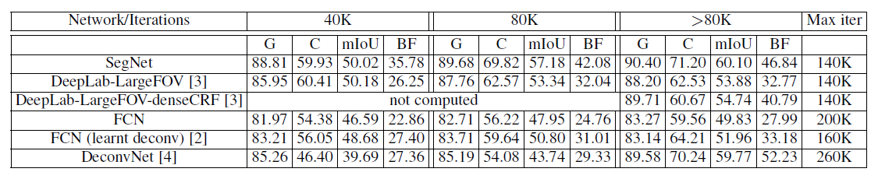
Сравнение различных моделей
SegNet получает самую высокую глобальную среднюю точность (G), среднюю точность по классу (C), mIOU и Boundary F1-measure (BF)
Он превосходит FCN, DeepLabv1 и DeconvNet
Compared With Deep Learning Approaches on CamVid dataset for Road Scene Segmentation

Slide 14

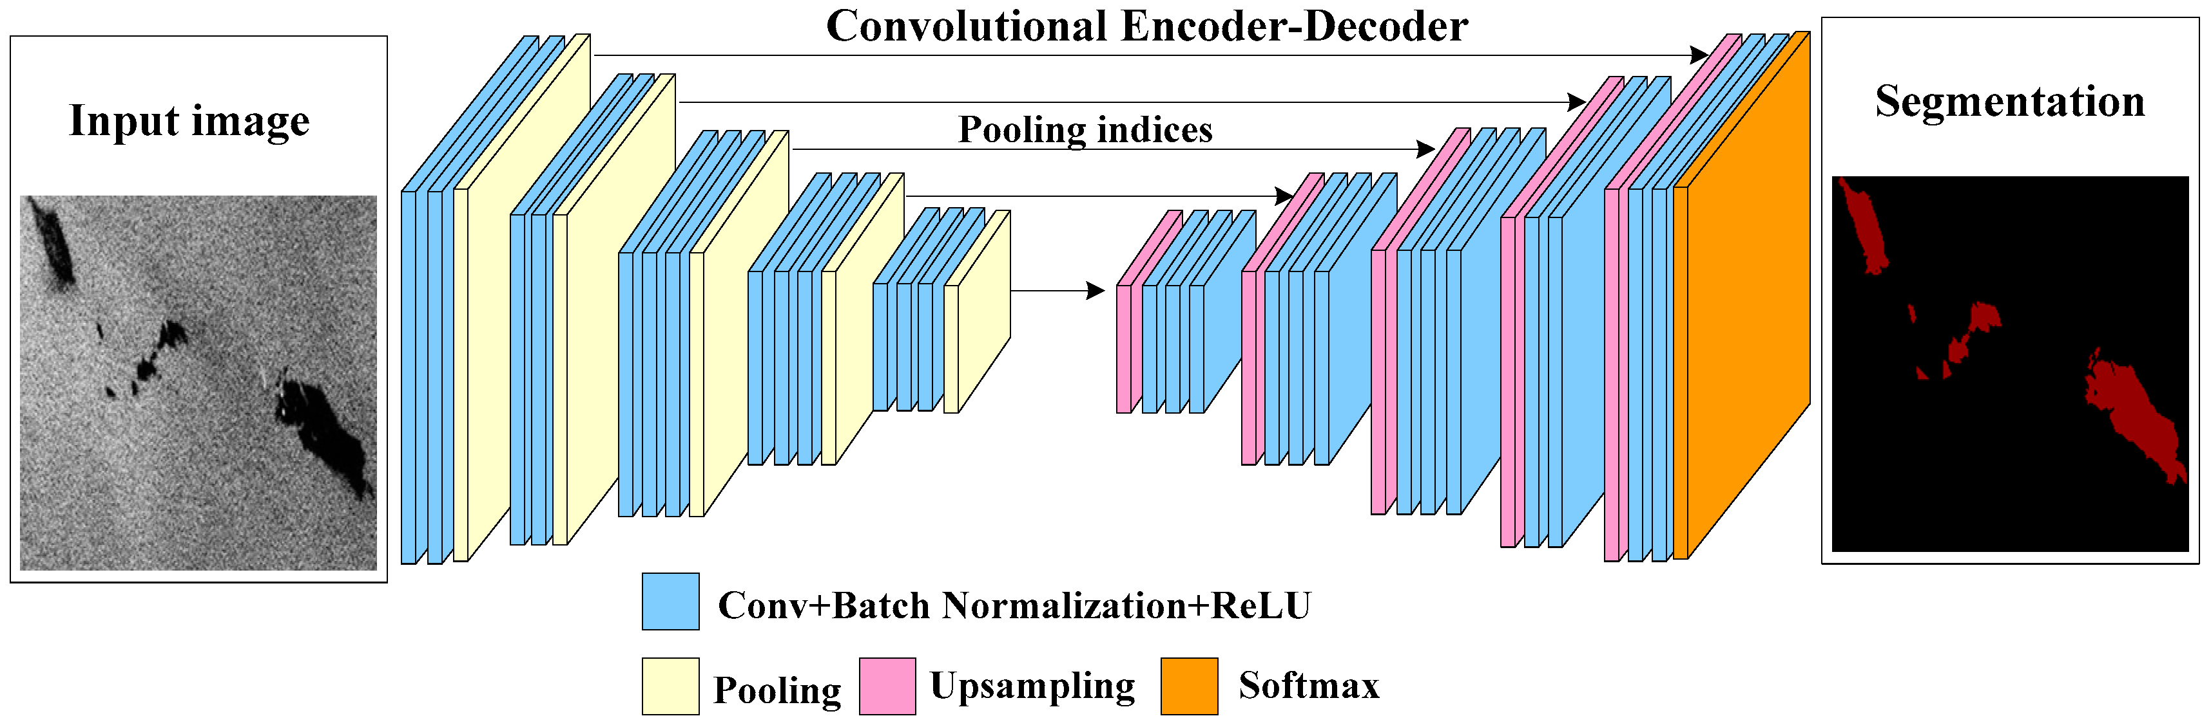

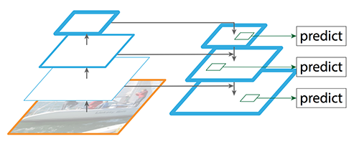
Magic Power!!!
SegNet
FPN

